Slide 1

Тема дипломного проекта: «Классификация студентов: получат ли они диплом, или будут отчислены»
МИНИСТЕРСТВО НАУКИ И ВЫСШЕГО ОБРАЗОВАНИЯ РОССИЙСКОЙ ФЕДЕРАЦИИ
ФЕДЕРАЛЬНОЕ ГОСУДАРСТВЕННОЕ БЮДЖЕТНОЕ ОБРАЗОВАТЕЛЬНОЕ
УЧРЕЖДЕНИЕ ВЫСШЕГО ОБРАЗОВАНИЯ
УРАЛЬСКИЙ ГОСУДАРСТВЕННЫЙ ГОРНЫЙ УНИВЕРСИТЕТ
Работу выполнила команда «Свирепые хомячки»
Сосновских Ксения
Смирнова Виолетта
Балдина Мария

Slide 2
Команда «Свирепые хомячки»
Смирнова Виолетта Дмитриевна – поиск и предобработка датасета.
Сосновских Ксения Антоновна – очистка данных и прогнозирование.
Балдина Мария Александровна – моделирование и визуализация.
Все вместе мы создали и реализовали проект.

Slide 3
Проблема
Задача: подготовить и предобработать данные, подобрать модель и понять какие из студентов получат диплом, а какие будут отчислены.

Slide 4
Решение
Мы использовали библиотеку Sklean (Scikit-Learn) — это Python-библиотека, впервые разработанная David Cournapeau в 2007 году. В этой библиотеке находится большое количество алгоритмов для задач, связанных с классификацией и машинным обучением в целом.

Slide 5
Данные
После того, как выбрали тему для дипломного проекта мы нашли список студентов на кафедре информатики и создали датасет. После мы ввели данные такие как количество долгов, количество пересдач, а так же из какого города тот или иной студент. Так же мы проанализировали список и написали какие студенты отчислены, а какие обучаются.

Slide 6
«Под капотом»
В контексте машинного обучения классификация относится к обучению с учителем. Такой тип обучения подразумевает, что данные, подаваемые на входы системы, уже помечены, а важная часть признаков уже разделена на отдельные категории или классы. Поэтому сеть уже знает, какая часть входов важна, а какую часть можно самостоятельно проверить.

Slide 7
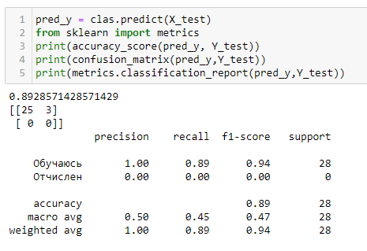
«Под капотом»
Мы проанализировали модель Random-forest(Метод случайного леса). Этот классификатор разбивает данные на всё меньшие и меньшие подмножества на основе разных критериев.

Slide 8
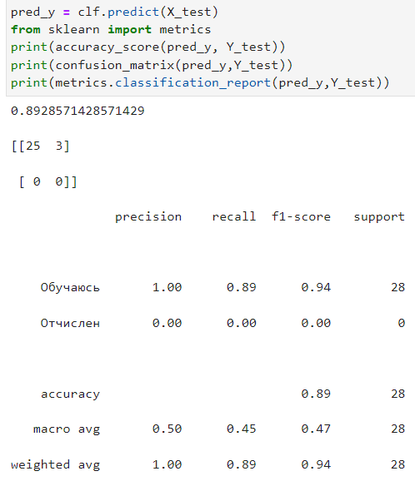
«Под капотом»
Так же рассмотрели метод опорных векторов - целью которого является попытка классифицировать входные наборы данных в один из двух классов.

Slide 9
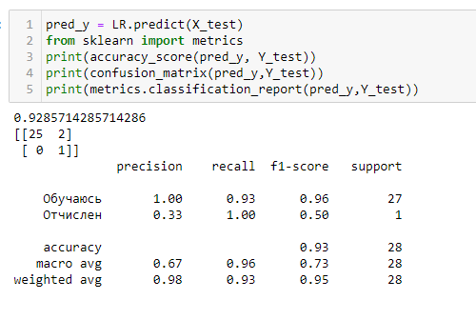
«Под капотом»
Логистическая регрессия — это метод анализа данных, который использует математику для поиска взаимосвязей между факторами данных. Затем эта взаимосвязь используется для прогнозирования значения одного из этих факторов на основе другого.

Slide 10
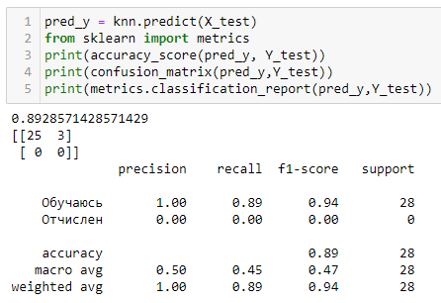
«Под капотом»
Метод k-ближайших соседей (K-Nearest Neighbors). Этот метод работает с помощью поиска кратчайшей дистанции между тестируемым объектом и ближайшими к нему классифицированным объектами из обучающего набора.

Slide 11
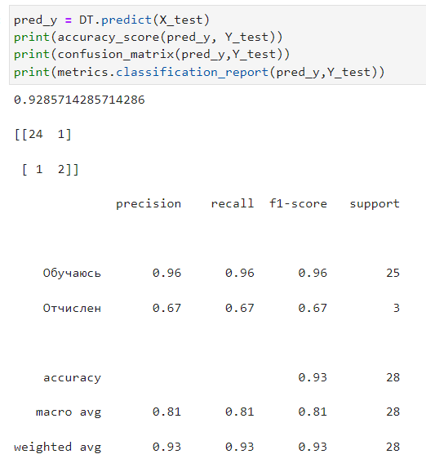
«Под капотом»
Проанализировав несколько методов, мы выбрали DecisionTreeClassifier — это метод, способен выполнять много-классовую классификацию набора данных. Он показал наиболее точный результат. Для данного метода не требуется большая подготовка данных, а так же он может обрабатывать как числовые, так и категориальные данные.

Slide 12
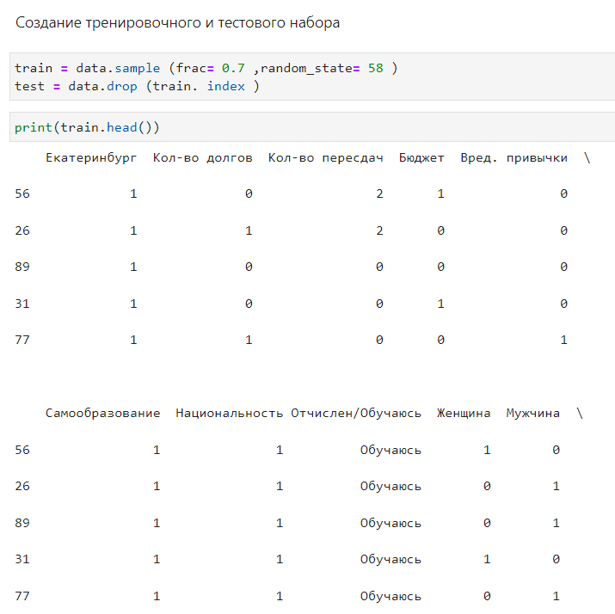
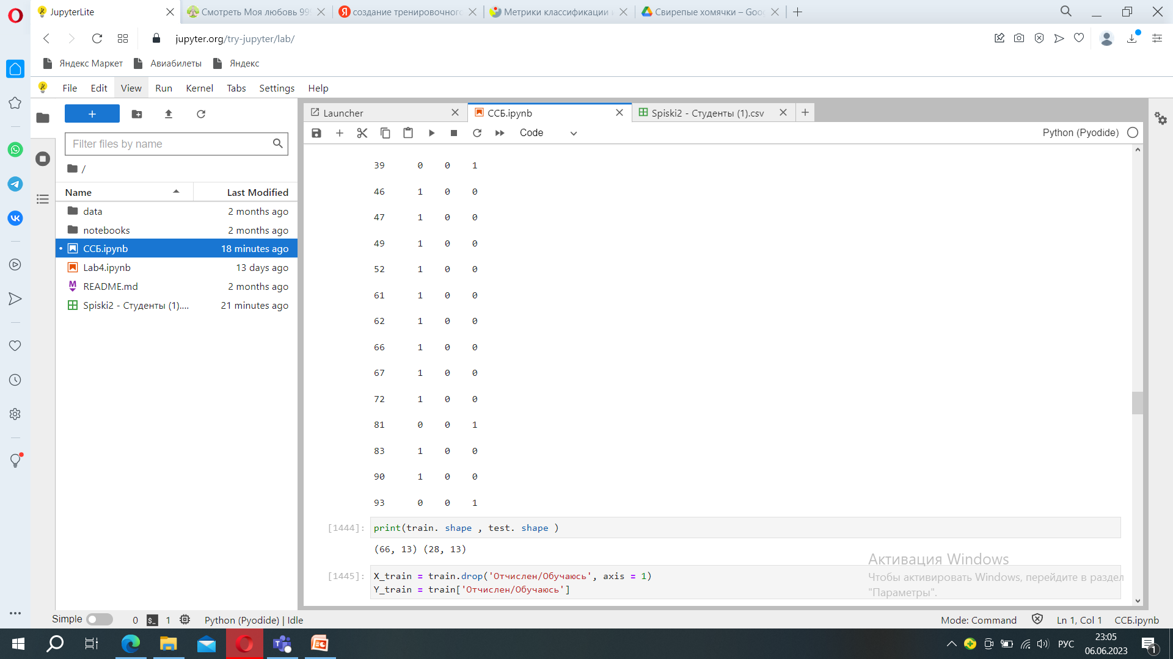
Метрики качества

Slide 13
Метрики качества
Accuracy – является интуитивно понятной и очевидной метрикой является которая показывает долю правильных ответов алгоритма.
Матрица ошибок – это показатель успешности классификации, где классов два или более. Это таблица с 4 различными комбинациями сочетаний прогнозируемых и фактических значений.
Функция classification_report в sklearn используется для отображения текстовых отчетов по основным показателям классификации. В отчете отображается точность, частота отзыва, значение F1 и другая информация по каждой категории.

Slide 14
Перспективы развития
Внедрение в практику работы новых приемов используемых технологий.
Увеличение точности предсказаний.

Slide 15
Ссылки

